Slide 1
Ecoteam
Methode ECO-scrum

Slide 2
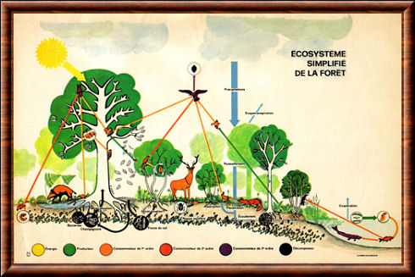
Pourquoi le terme « Eco » ?
Écosystème
En écologie, un écosystème est un ensemble formé par une communauté d'êtres vivants en interrelation avec son environnement. Les composants de l'écosystème développent un réseau de dépendances, d'échanges d'énergie, d'information et de matière permettant le maintien et le développement de la vie.

Slide 3
Déroulement de la journée
Le Scrum Daily Meeting: Le travail fait la veille, les axes d’amélioration, le travail a faire aujourd’hui.
Le Sprint Review: présenter le produit (soit le travail réalisé) durant le Sprint en cours.
Rétrospective: faire ressortir les points positifs, et les points négatifs, pour qu’un plan d’actions soit mis en place, de façon à consolider ce qui a bien fonctionné, et à corriger les différents points négatifs. Chacun s’engage alors à mettre en œuvre ce plan d’actions durant tout le sprint suivant.
Else: Work, work work…

Slide 4
Cahier de Charge: Team Trello
Déclinaison du brief sur la plate-forme Trello, les scenarios en Track-Card et le Track-Card en Step-cards à mettre sur la collone To-Do
Appliquer les jalons, plus les dead-lines après validation avec le SM et en être le gardien du temps
Validation des commandes une fois le cochage fait par la Team Rapport
Remonter les anomalies constatées sur le tableau Trello au SM
Remonter tout blocus au SM

Slide 5
Cahier de charge: Team GIT
Lecture du product-backlog sur le tableau Trello
Application des commandes demandées par le product-backlog
Rapporter les actions faites ainsi que les screenshot sur le canal ‘Rapport – Discord’
Tenir ajour le ‘Doing’ et le cochage des Card de plate-forme Trello
Remonter tout blocus au SM

Slide 6
Cahier de charge: Team Rapport
Décliner le canal ‘Rapport – Discord’ en documentation
Remonter les anomalies constatées sur le canal Discord au SM
Tenir ajour la Track-Card sur le tableau Trello
Remonter tout blocus au SM

Slide 7
Quelques graphiques utiles
Documentation
Step-cards
Historique Discord
Rapport livrable
Trello
GIT
Rapport
Rapport Final
Product-Backlog
Brief Projet
Tableau Trello
Documentation
Rapport Individuel

Slide 8
Le Scurm-Master(de lui-même) en bref
Le rôle du SM n’est pas de diriger, mais de faciliter le dialogue et le travail entre les différents intervenants, de façon à ce que l’équipe soit pleinement productive.
Il agit donc plutôt comme un coach, aussi bien auprès du product owner que de l’équipe de développement.
Il doit être un bon communiquant et faire preuve de pédagogie, afin de pouvoir résoudre les éventuels conflits qui pourraient apparaître durant le projet.

Slide 9
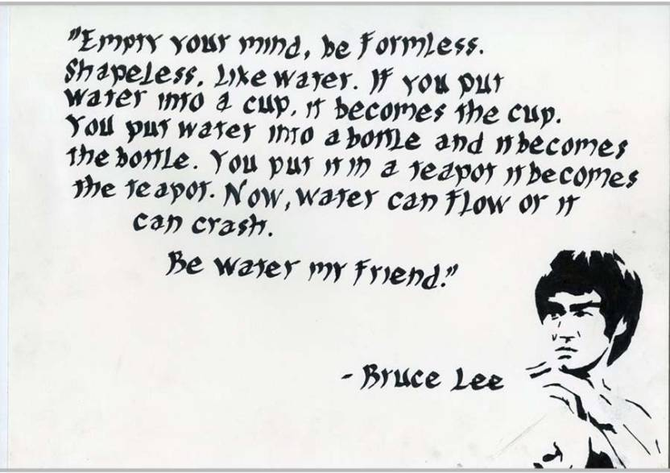
Citation de fin

